Slide 1



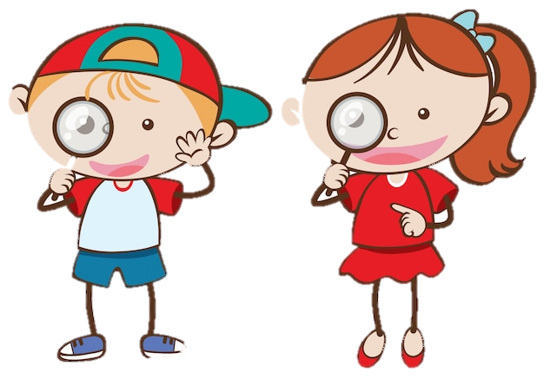

Slide 2

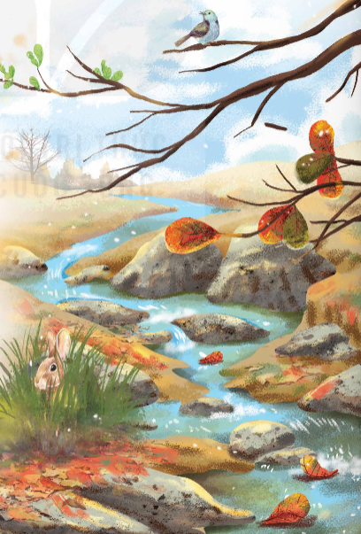
Tranh vẽ gì?
Notes:
Tranh vẽ khu rừng với hình ảnh cây bàng thưa thớt lá, chen vào sắc vàng của lá có sắc xanh của chồi non. Một chú chim đậu trên cành bàng khẳng khiu. Ven bờ dòng suối nhỏ, có một chú thỏ đang nép mình bên một đám cỏ. Cảnh vật thật đẹp, giúp chúng ta cảm nhận được phần nào về cảnh sắc thiên nhiên trong bài thơ Mầm non của Võ Quảng

Slide 3

Dưới vỏ một cành bàng
Còn một vài lá đỏ
Một mầm non nho nhỏ
Còn nằm nép lặng im...
Chợt một tiếng chim kêu:
– Chíp chiu chiu! Xuân đến.
Tức thì trăm ngọn suối
Nổi róc rách reo mừng,
Tức thì ngàn chim muông
Nổi hát ca vang dậy.
Thấy mây bay hối hả
Thấy lất phất mưa phùn.
Rào rào trận lá tuôn
Rải vàng đầy mặt đất
Rừng cây trông thưa thớt
Thấy chỉ cội với cành.
Một chú thỏ phóng nhanh
Chạy nấp vào bụi vắng.
Và tất cả im ắng
Từ ngọn cỏ làn rêu...
Mầm non vừa nghe thấy
Vội bật chiếc vỏ rơi
Nó đứng dậy giữa trời
Khoác áo màu xanh biếc.
(Võ Quảng)

Slide 4








Yêu Cầu
Phân công đọc theo đoạn.
Tất cả thành viên đều đọc.
Giải nghĩa từ cùng nhau.
Tiêu chí đánh giá
1. Đọc đúng.
2. Đọc to, rõ.
3. Ngắt, nghỉ đúng chỗ.

Slide 5


Slide 6






